Slide 1
Introduction à l’e-formulaire « Commodo » via MyGuichet
Un assistant électronique MyGuichet pour les demandes d’autorisation en matière d’établissements classés
Ministère du développement durable et des infrastructures
mardi, le 27 juin 2017

Slide 2
e-formulaire commodo via MyGuichet
But du projet :
Remplacement
des anciens formulaires « Commodo » Word obsolètes
par
Création
d’un seul assistant de demande électronique unique,
répondant strictement aux exigences de la loi relative aux établissements classés
applicable pour tout type de démarche (nouvelle implantation, modification, prolongation, …)
applicable pour tout point de nomenclature
accessible pour tous, i.e. demandeur « privé » ou bureaux d’études 24h/24 - 7j/7
2

Slide 3
e-formulaire commodo via MyGuichet
Objectifs du e-formulaire via MyGuichet:
1. Simplifier la vie au demandeur
1 seul formulaire pour toute demande
seules les données nécessaires sont demandées
aide à la saisie on-line
2. Simplifier le travail des administrations concernées
dossiers de demande standardisés (structure, forme, contenu)
le formulaire aborde tous les points requis par la loi
données électroniques exploitables dans d’autres applications de l’administration
3. Simplification administrative dans le cadre de Einfach Lëtzebuerg

Slide 4
e-formulaire commodo via MyGuichet
Mise au point de l’assistant électronique:
Cahier des charges
établi par l’AEV et l’ITM
Développement informatique
Partenaire =
Expertise démarches citoyens/entreprises ⇔ administrations
Plateforme =
Point de contact unique pour toute démarche administrative
Volet sécurité =
⇒ Authentification à l’aide du certificat Luxtrust

Slide 5
e-formulaire commodo via MyGuichet
Une démarche en 2 phases :
Phase 1 : « Papier » Délai = à partir du 03 juillet 2017
Saisie électronique via l’e-formulaire MyGuichet
Impression papier du PDF généré
Joindre les annexes (études, fiches techniques, notes de calcul, …)
Transmission par voie postale en X exemplaires
Phase 2 : « 100 % électronique » Délai = fin 2018
Upload des annexes (pièces jointes)
Transmission par voie électronique
Procédure « E-commodo » : y compris l’enquête publique
Changement de la base légale nécessaire au préalable

Slide 6
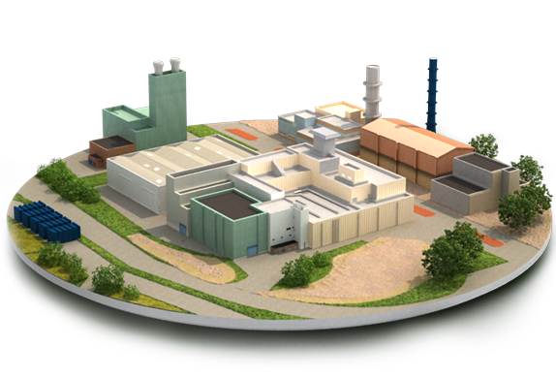
e-formulaire commodo via MyGuichet
Le principe appliqué à 1 site
plusieurs établissements classés
Établissements classés :
production de froid
chaufferies
groupes électrogènes
broyeur
dépôts
ateliers
immeubles
….
Site
6

Slide 7
e-formulaire commodo via MyGuichet
Le volet « Environnement »
Impact global du site sur l’environnement
Caractérisation des rejets (où, quoi, combien ?)
Mesures de surveillance / prévention de ces rejets
Air
Odeurs
Bruit
Vibrations
Déchets
Site
Eau
Sol
7

Slide 8
e-formulaire commodo via MyGuichet
Le volet « Sécurité »
Identification + description :
des risques concernant la sécurité du public et du voisinage
des risques concernant la sécurité, hygiène et santé des salariés
Mesures de prévention
Risques sur le voisinage
Site
Voisinage

Slide 9
e-formulaire commodo via MyGuichet
L’agencement du e-formulaire via MyGuichet :
Pour chaque phase
1. Identification
- Objet
- Coordonnées
- Phases
- Etabl.classés
2. Volet « Sécurité »
- Santé & sécurité
(risques)
3. Volet « Environnement »
- Environnement
(rejets)
4. Annexes
- Checkmarks
(- Uploads)
Nomenclature
(RGD)
Questions
spécifiques

Slide 10
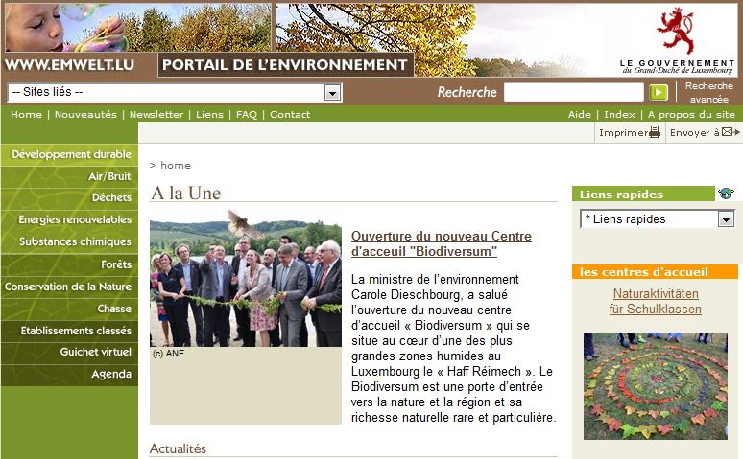
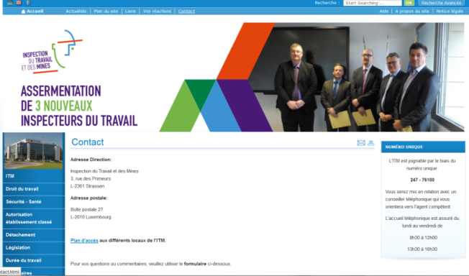
e-formulaire commodo via MyGuichet
Accessibilité du e-formulaire via MyGuichet:
Sur le portail Guichet.lu
www.guichet.lu/commodo
sur les sites Web de l’AEV (www.emwelt.lu) ou de l’ITM (www.itm.lu)
Possibilité de :
gérer plusieurs démarches en parallèle ;
partager un espace professionnel à plusieurs personnes d’une même entreprise ;
utiliser les données de l’espace professionnel pour pré-remplir certains champs de l’assistant.

Slide 11
e-formulaire commodo via MyGuichet
Fonctionnalités:
Authentification forte javaless : grâce aux certificats
Sécurité assurée : données protégées
Sauvegarde dans l’espace privé ou professionnel sur la plateforme MyGuichet

Slide 12
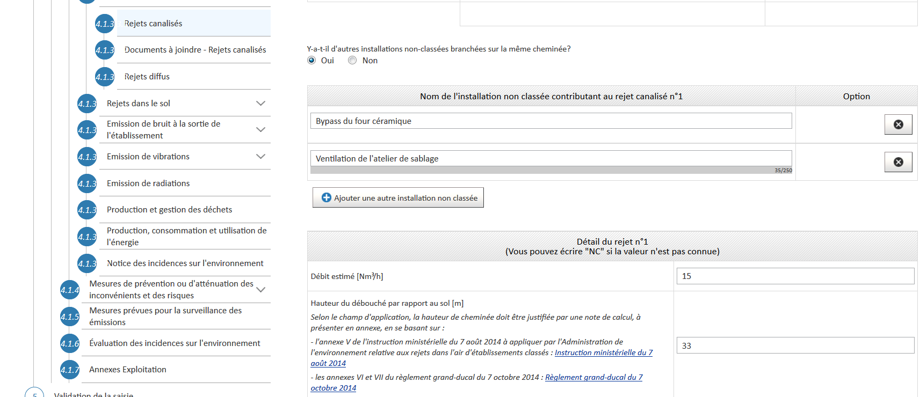
e-formulaire commodo via MyGuichet
Fonctionnalités:
2. Questionnaire s’adapte à la
situation du requérant
1. Guidage step by step de l’utilisateur
3. Sauvegarde du document « incomplet »

Slide 13
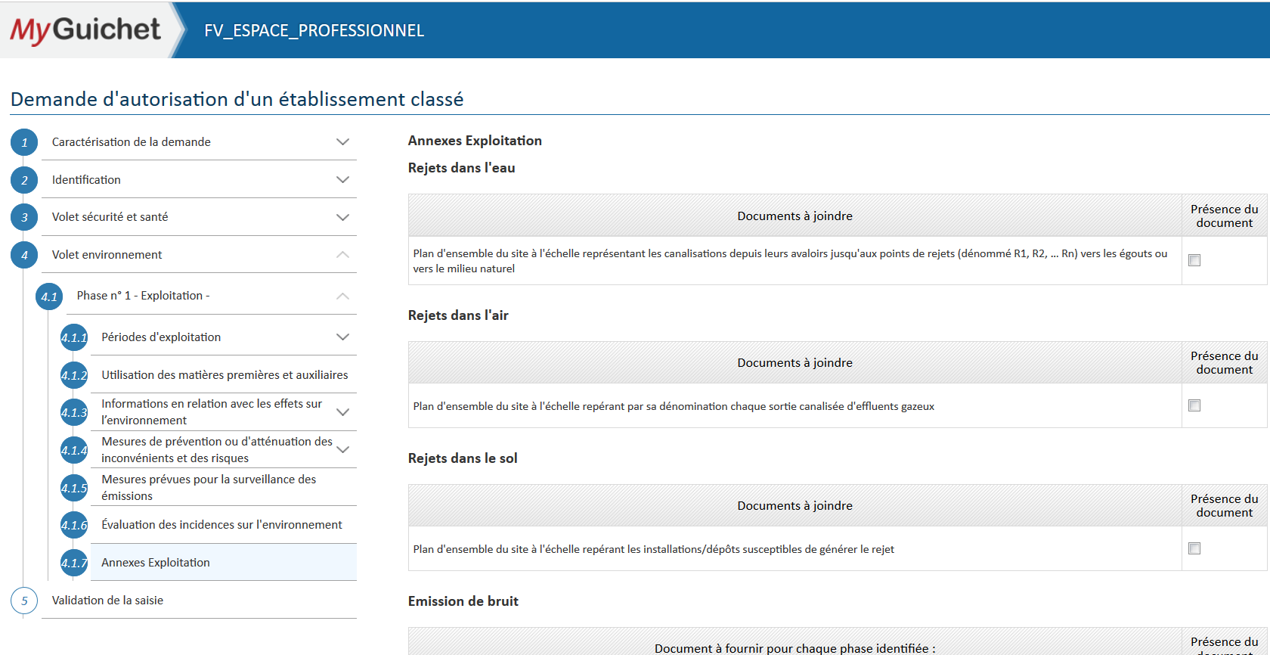
e-formulaire commodo via MyGuichet
Fonctionnalités:
4. Rappel des docs annexes à joindre
5. A la fin, validation finale de
la saisie avant transmission

Slide 14
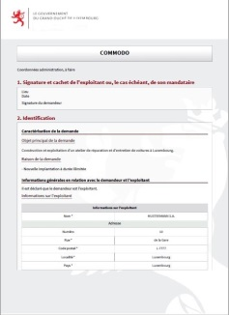
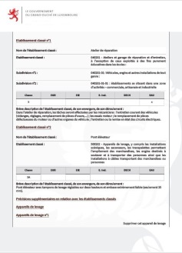
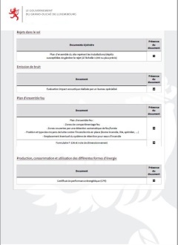
e-formulaire commodo via MyGuichet
Fonctionnalités:
6. Génération d’un PDF avant envoi

Slide 15
e-formulaire commodo via MyGuichet
Étapes du projet
Depuis 2015 : analyse de l’existant, conception et développement du e-formulaire via MyGuichet - AEV / ITM / CTIE
26/04/2017 : séance d’information / tests avec Fedil et bureaux d’études
remarques, commentaires, feed-back positifs
Juillet 2017 – fin 2018
retours d’expérience, FAQ, sur les premiers dossiers remplis avec l’e-formulaire via MyGuichet
améliorations continues apportés au formulaire suite aux retours d’expérience
Planifié pour fin 2018 : E-commodo – 100 % électronique

